Slide 1
Об итогах учебных и производственных практик, взаимодействии с работодателями и результатах мониторинга трудоустройства выпускников Института наук о Земле в 2022 году 23 декабря 2022 г.
Зам. директора Института наук о Земле
Труфанов Алексей Вячеславич

Slide 2
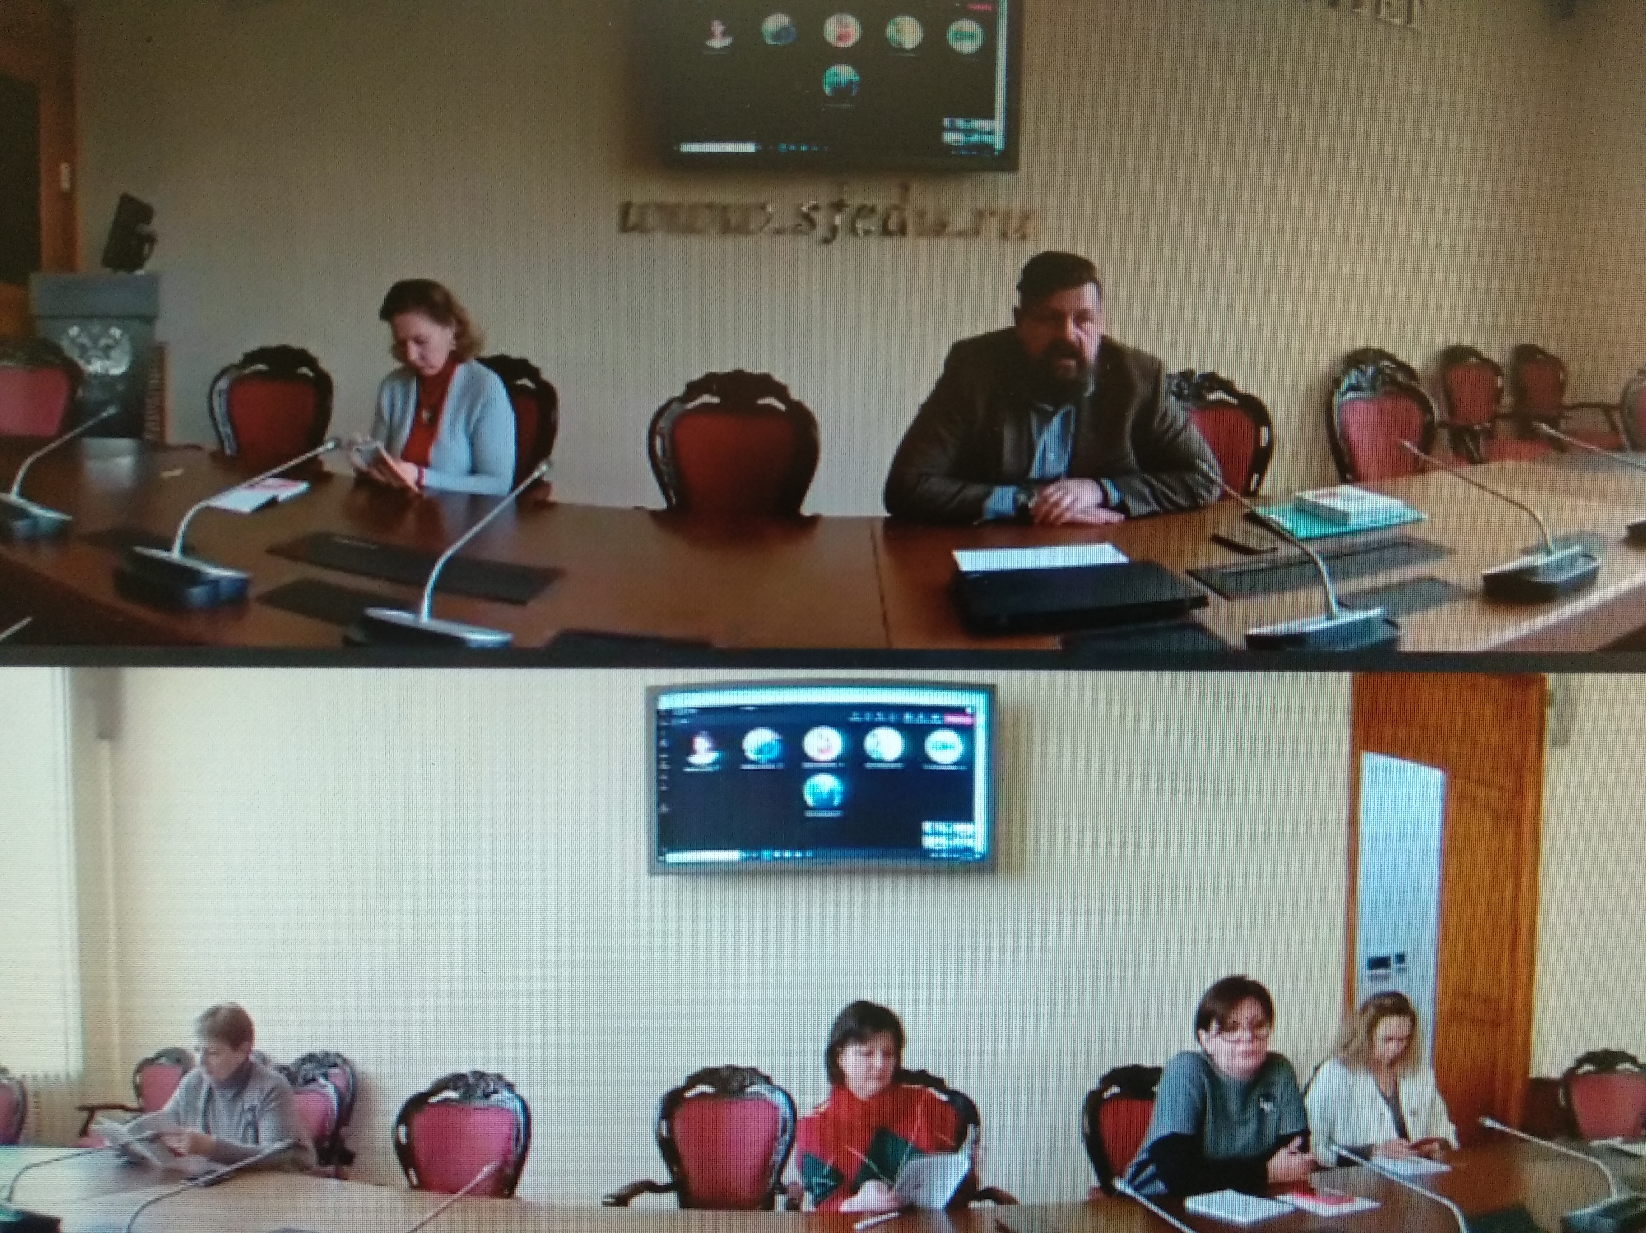
06 декабря 2022 года в смешанном формате состоялось Заседание членов Рабочей группы по взаимодействию с Ассоциацией выпускников ЮФУ, на котором были рассмотрены следующие вопросы: 1. Итоги работы Ассоциации выпускников ЮФУ в 2022 году. 2. Перспективы развития Ассоциации выпускников ЮФУ. 3. Разное. С отчетным докладом выступил Исполнительный директор Ассоциации выпускников ЮФУ Дмитрий Олегович Садко.

Slide 3
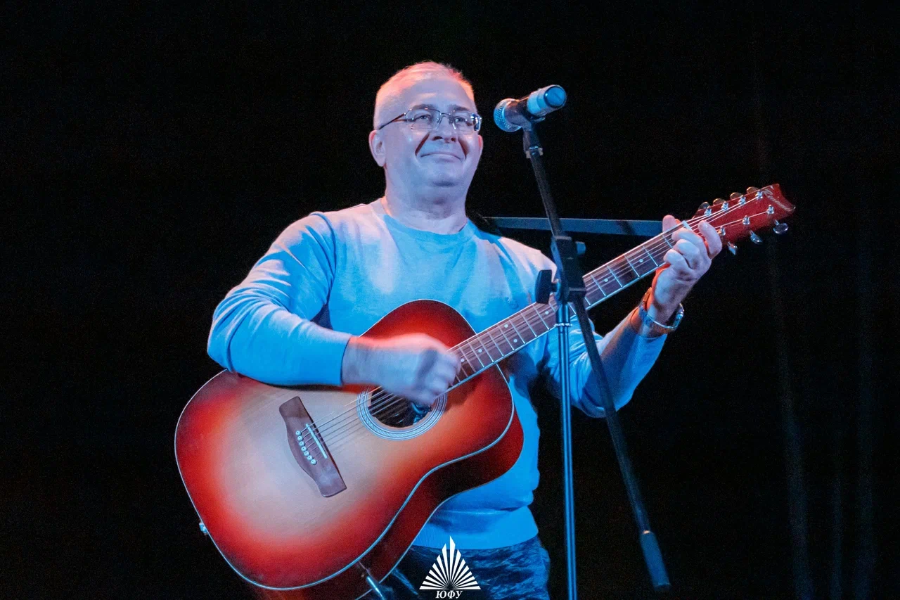
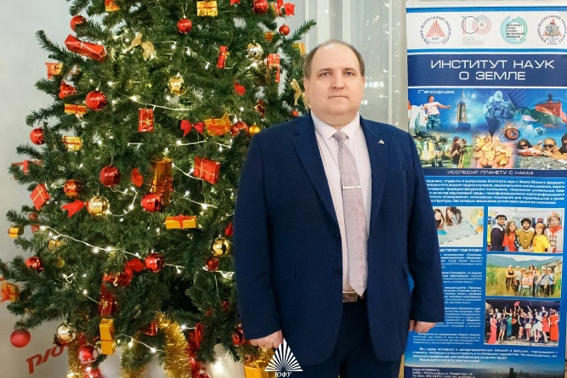
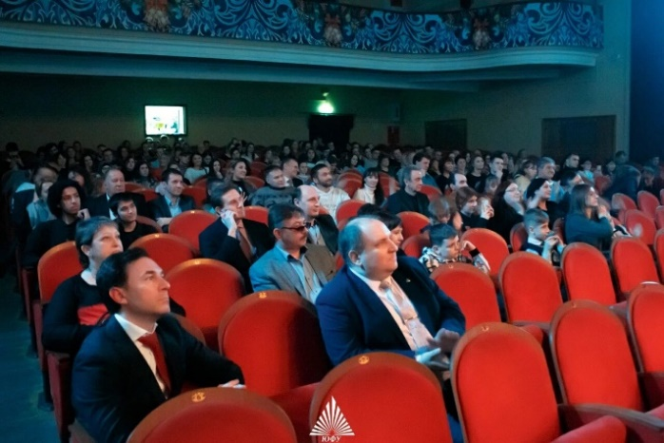
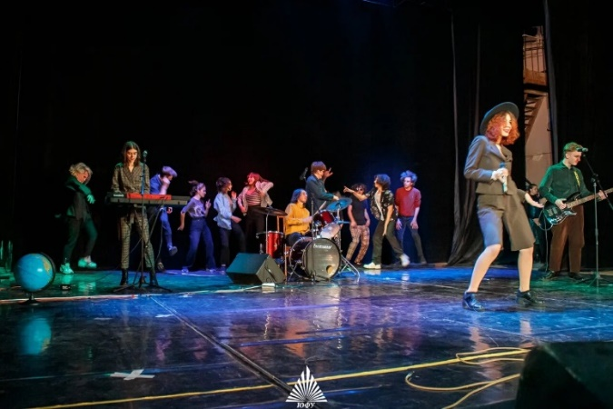
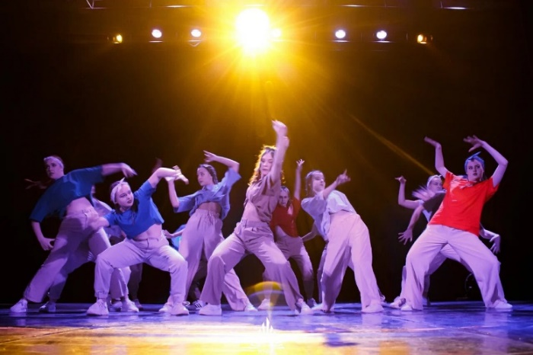
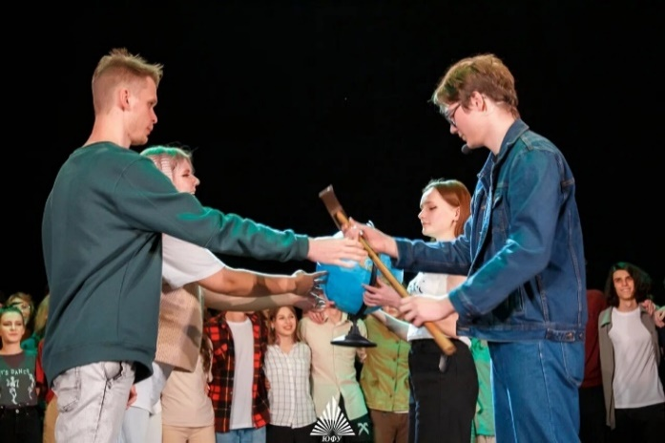
13 декабря 2022 года в Д/к «Железнодорожников» состоялся традиционный вечер,
посвященный «Дню геофака»

Slide 4
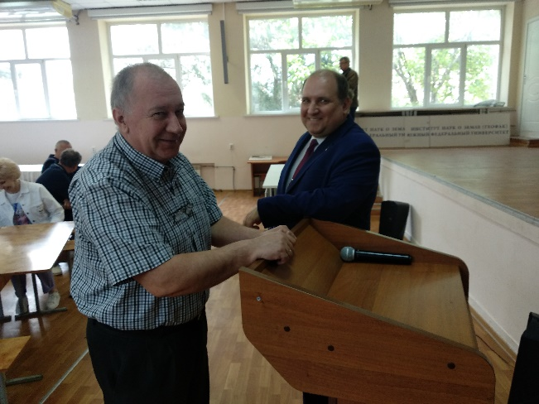
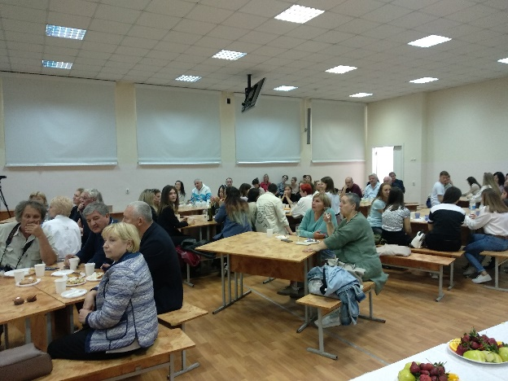
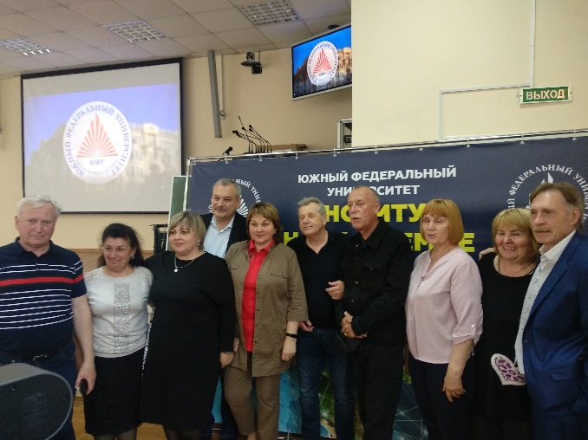
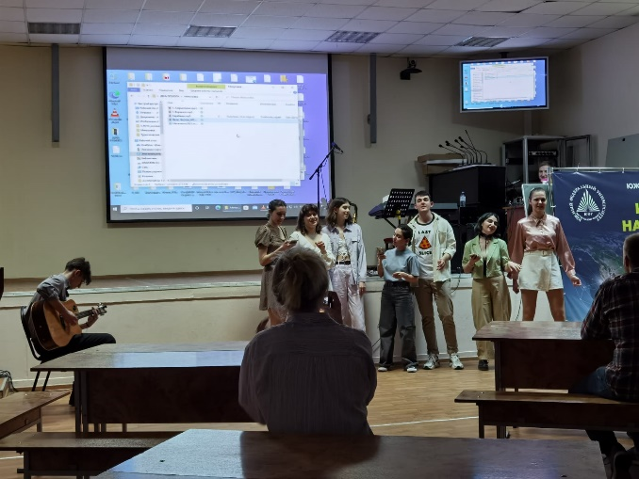
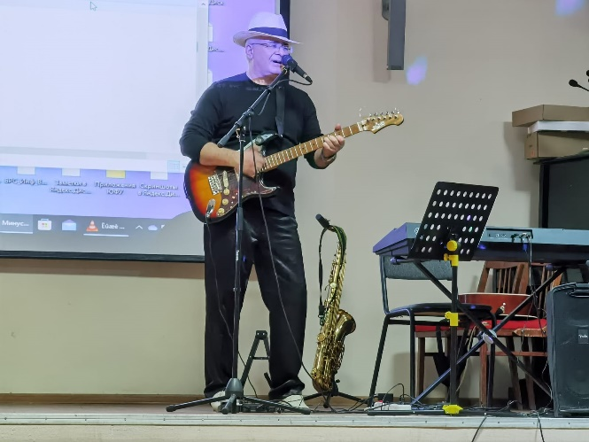
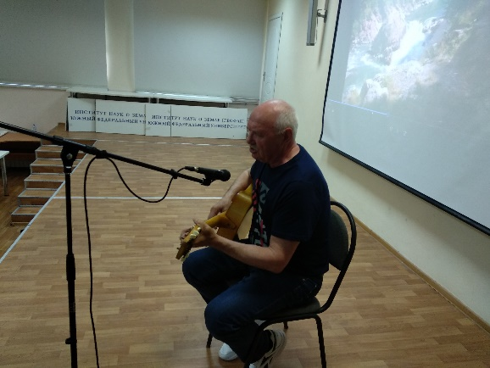
Аналогичные мероприятия, направленные на развитие корпоративной этики и укрепление связей преподавателей и студентов Института с выпускниками и потенциальными работодателями были организованы и проведены на площадке Института наук о Земле
Среди них следует отметить празднование «Дня геолога» (02 апреля 2022 г) и «Вечер встречи выпускников ЮФУ» (21 мая 2022 г)

Slide 5
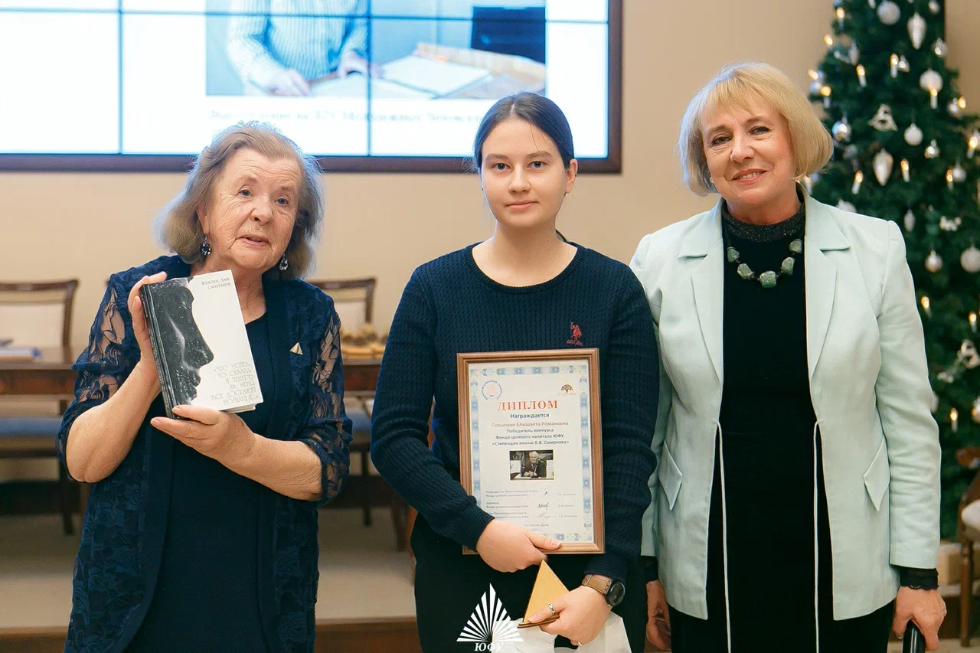
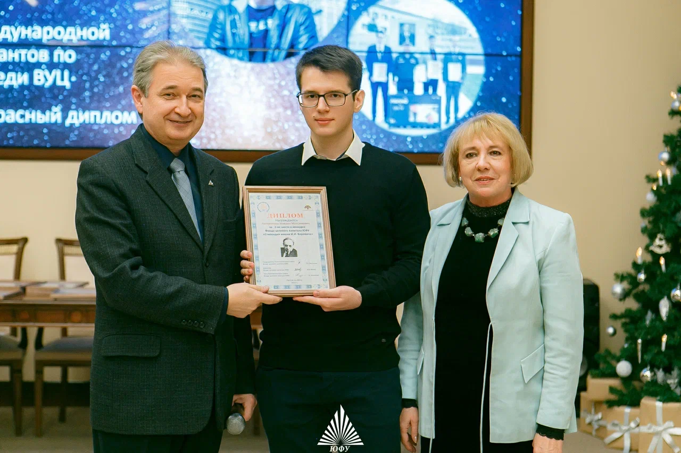
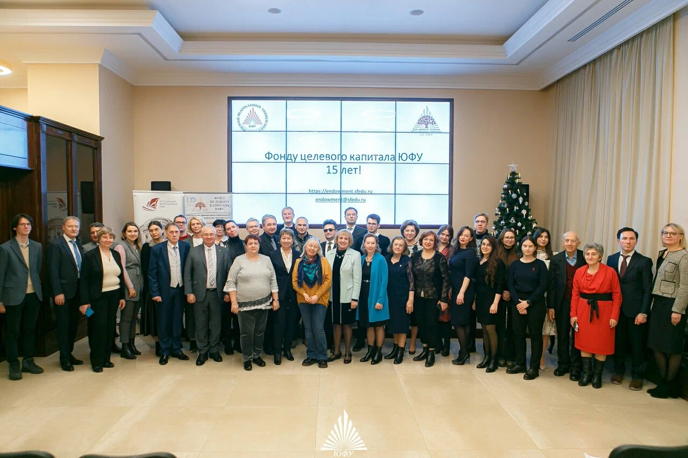
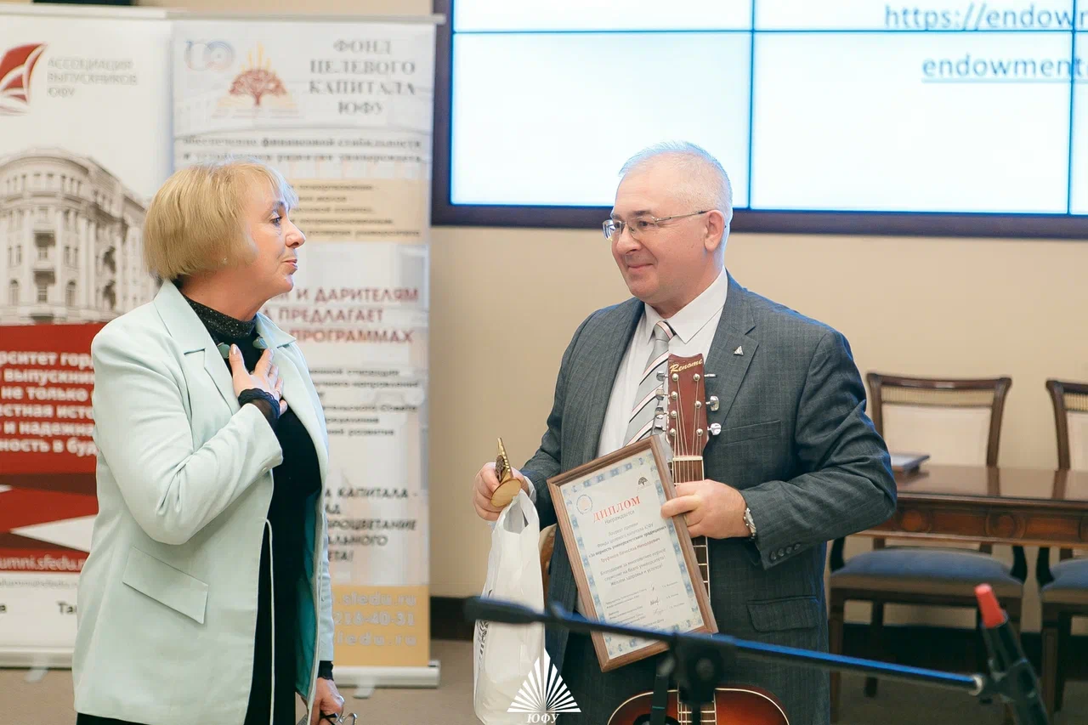
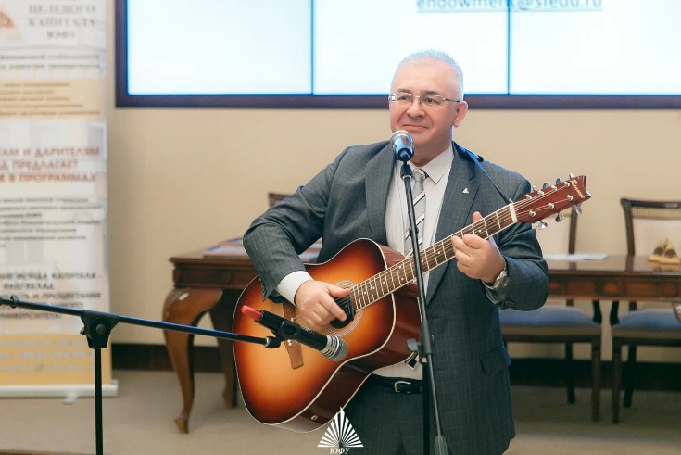
14 декабря в Музее истории Южного федерального университета состоялась торжественная встреча
«Университет в кругу партнеров и друзей», приуроченная к 15-летию Фонда целевого капитала ЮФУ

Slide 6
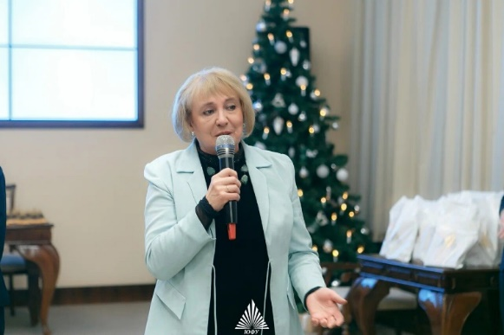
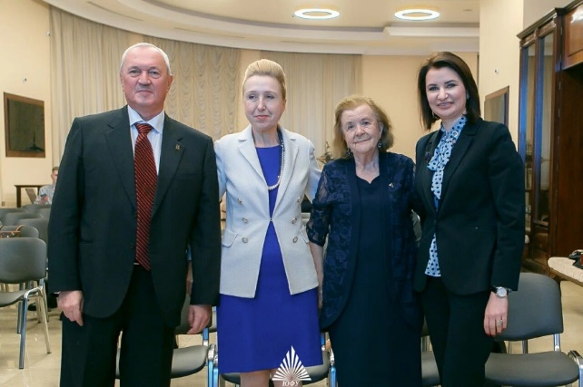
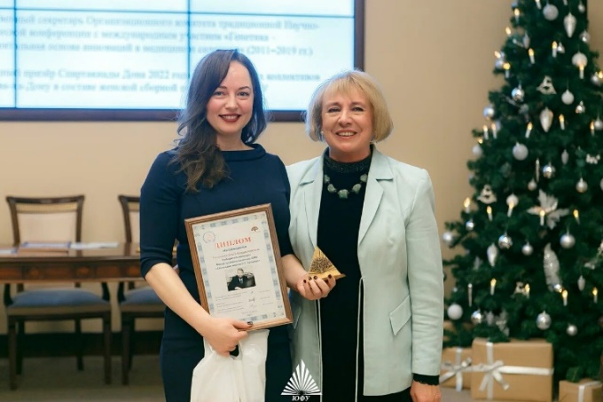
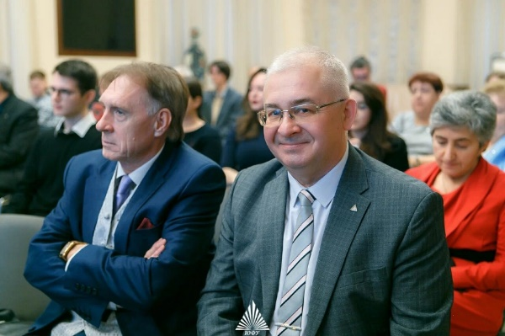
Молодым ученым и студентам, победителям конкурса именных стипендий им. Евгения Петровича Гуськова, Иосифа Израилевича Воровича и Владислава Вячеславовича Смирнова были вручены дипломы.
Кроме того, почетные дипломы были вручены лауреатам премии Фонда целевого капитала ЮФУ «За верность университетским традициям», профессору Вячеславу Николаевичу Труфанову и Галине Викторовне Гореловой

Slide 7
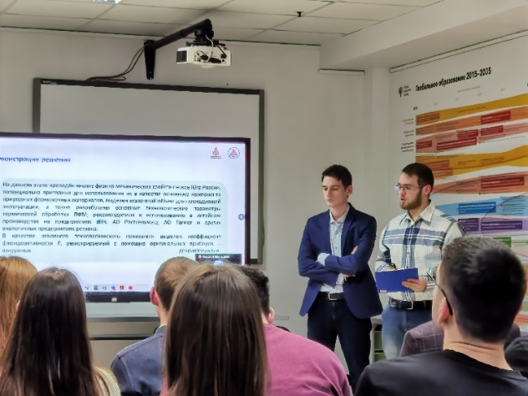
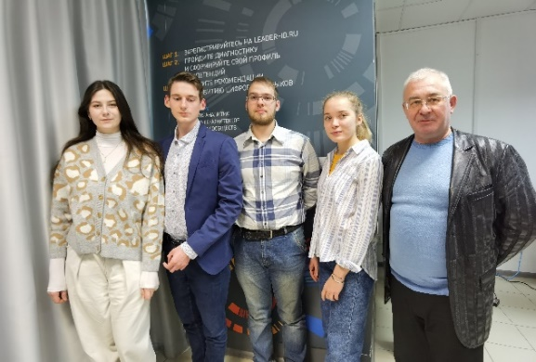
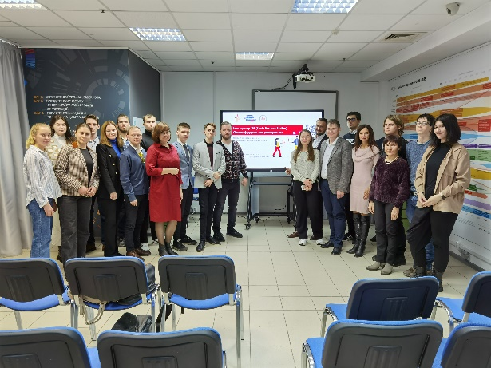
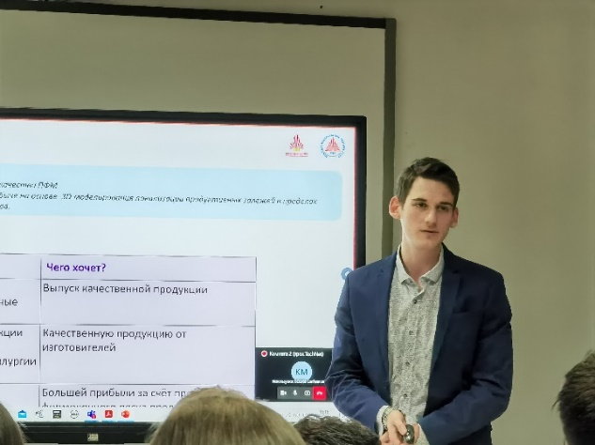
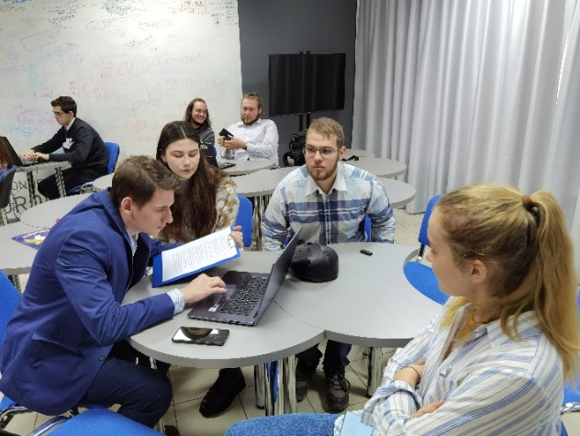
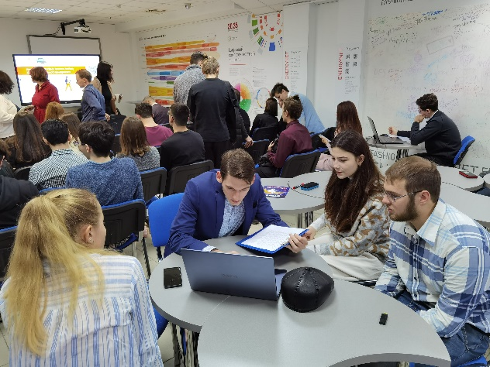
Участники финального мероприятия Акселератора SBS ЮФУ (10 декабря 2022 г.)
Гипский Александр,
Марченко Дмитрий,
Горковенко Вероника,
Чернова Александра

Slide 8
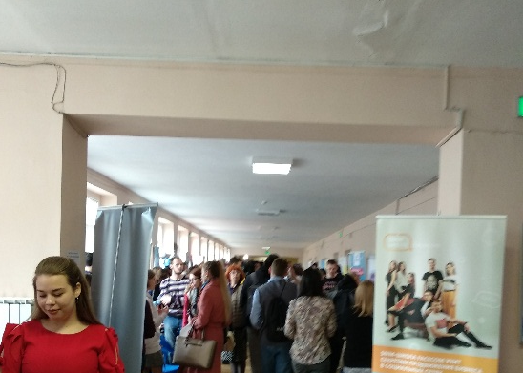
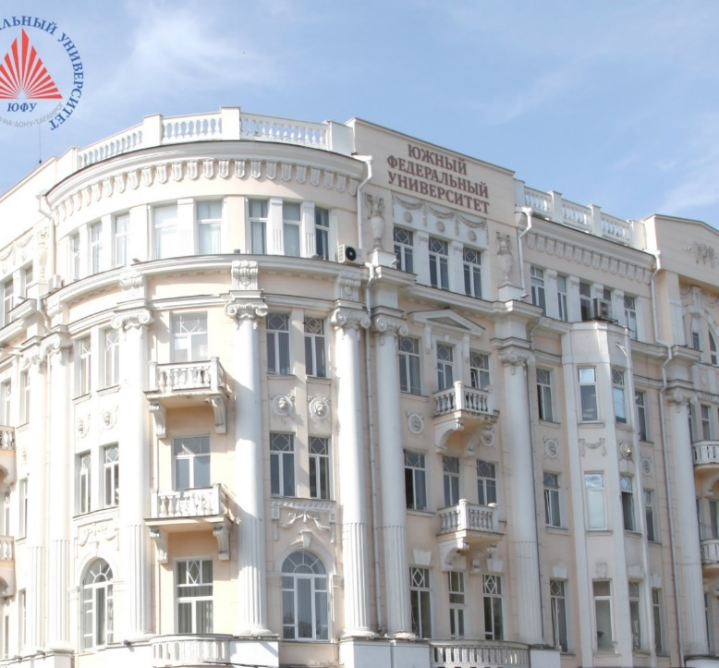
С февраля по апрель 2022 года команда студентов
5 курса 2 группы ИНоЗ, в составе:
Меняйлов Владимир (капитан),
Бельга Елена,
Дедиков Владимир,
Аронова Дина
принимала участие в Открытом отборочном этапе Студенческой лиги Международного инженерного чемпионата «CASE-IN» по направлению «Геологоразведка»

Slide 9
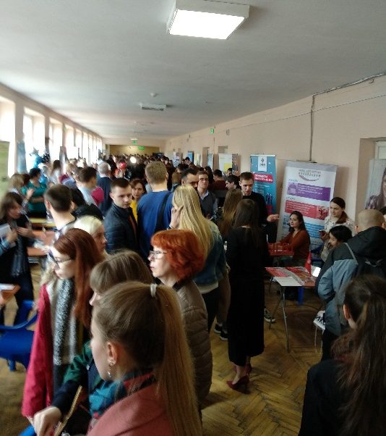
С сентября по ноябрь 2022 года команда Института наук о Земле «SnakeHeadCo», , в составе
Чепурной Евгений (капитан) – 3 к. 2 гр.
Гипский Александр – 4 к. 2 гр.
Архиреев Владислав – 3 к. 2 гр.
Долженко Илья – 3 к. 2 гр.
принимала участие в Осеннем кубке Международного инженерного чемпионата «CASE-IN»
(Студенческая лига)

Slide 10
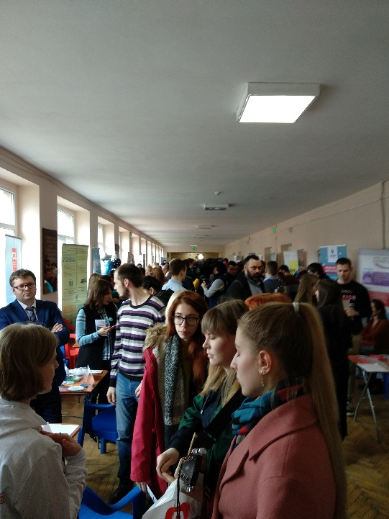
В соответствии с Распоряжением от 06.10.2022г № 1141-р, в рамках реализации проекта «Центр оценки компетенций», действующего на платформе «Россия – страна возможностей», с 10 октября по 30 ноября 2022 г. была организована и проведена диагностика надпрофессиональных навыков студентов 1 курса с целью выявления их предрасположенностей и формирования индивидуальных траекторий развития. Данное мероприятие проводилось в очном формате в Точке кипения ЮФУ

Slide 11
Февраль-март 2022 г. - инвентаризация и актуализация договоров о сотрудничестве с действующими контрагентами (потенциальными работодателями), с последующим внесением данных в систему учета 1С.
Действующими являются 84 договора о сотрудничестве с различными организациями, предоставляющими места для прохождения практики студентам ИНоЗ.
Основные организации – стратегические партнеры, обеспечивающие места прохождения производственных практик
«Северо-Восточное ПГО», Магадан; ООО НПГФ «Полиметалл», Благовещенск; ООО «Дальзолото», Хабаровский край; ООО «Статус», Магаданская область; ООО «Арбат», Магаданская область; ЮНЦ РАН; ФГБУ «Северо-Кавказское управление по гидрометеорологии и мониторингу окружающей среды»; ФГБУ «Астраханский ордена Трудового Красного Знамени государственный природный биосферный заповедник», г. Астрахань; Северо-Кавказский филиал ФГБУ «Авиаметтелеком Росгидромета», АО «ВНИГРИуголь» ФГБУ «Гидрохимический институт», НП «Ассоциация Инженерные изыскания в строительстве», ООО «ДонГео», ООО «Датум Групп», Международная картографическая компания «Here», ЦКП «Центр изучения минерального сырья и состояния окружающей среды», Азово-Черноморский филиал ФГБНУ «ВНИРО» («АзНИИРХ»), ФБУ «Территориальный фонд геологической информации по Южному федеральному округу» и др.

Slide 12
Основные организации – стратегические партнеры, обеспечивающие места прохождения производственных практик
«Северо-Восточное ПГО», Магадан; ООО НПГФ «Полиметалл», Благовещенск; ООО «Дальзолото», Хабаровский край; ООО «Статус», Магаданская область; ООО «Арбат», Магаданская область; ЮНЦ РАН; ФГБУ «Северо-Кавказское управление по гидрометеорологии и мониторингу окружающей среды»; ФГБУ «Астраханский ордена Трудового Красного Знамени государственный природный биосферный заповедник», г. Астрахань; Северо-Кавказский филиал ФГБУ «Авиаметтелеком Росгидромета», АО «ВНИГРИуголь» ФГБУ «Гидрохимический институт», НП «Ассоциация Инженерные изыскания в строительстве», ООО «ДонГео», ООО «Датум Групп», Международная картографическая компания «Here», ЦКП «Центр изучения минерального сырья и состояния окружающей среды», Азово-Черноморский филиал ФГБНУ «ВНИРО» («АзНИИРХ»), ФБУ «Территориальный фонд геологической информации по Южному федеральному округу» и др.

Slide 13
Педагогическая и научно-педагогическая практика
Среди стабильных партнеров, обеспечивающих прохождение педагогической практики следует отметить следующие образовательные учреждения : МБОУ «Школа №1», МБОУ «Школа № 83», МБОУ «Лицей № 57» г. Ростов-н/Д; МБОУ СОШ № 2, п. Южный, Мартыновского р-на РО; МАОУ «Гимназия № 25, г. Краснодар; Научно-образовательный центр «Образование в течение всей жизни», г. Ростов-на-Дону.
Часть обучающихся проходят правктику в НОЦ «Глобальные и региональные географо-экономические исследования и инновационные технологии», НОЦ «Геоэкология и природопользование» - базовое подразделение ФБГУ «Гидрохимический институт», НОЦ «Геотехнологическое прогнозирование и комплексное использование минерального сырья Юга России» и ЦКП НО «Центр исследования минерального сырья и состояния окружающей среды» при Институте наук о Земле ЮФУ.

Slide 14
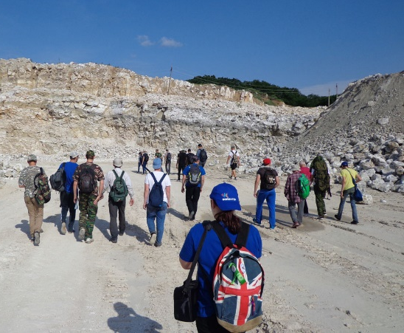
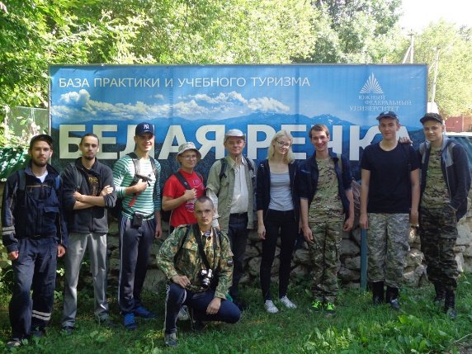
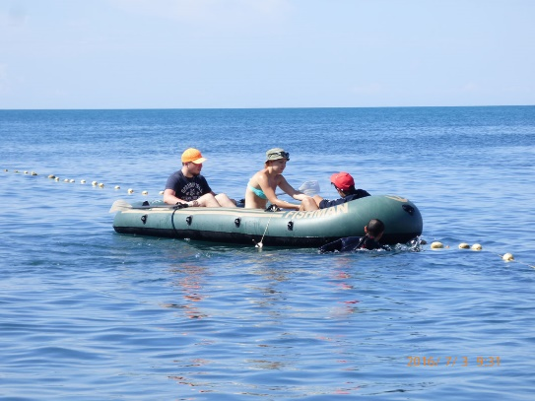
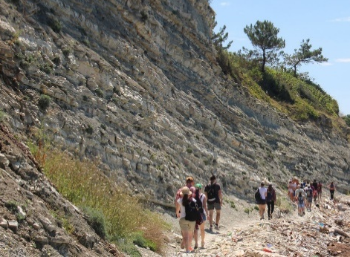
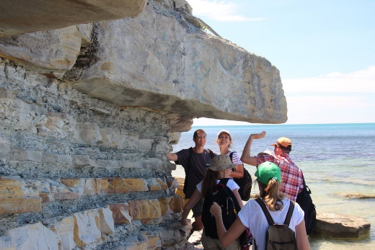
Базы учебных практик студентов Института наук о Земле ЮФУ, задействованные в 2022 году
База практики и учебного туризма «Белая Речка» (Республика Адыгея);
База практики и спортивно-оздоровительного туризма «Лиманчик» (Краснодарский край);
Буровой полигон Новочеркасского геолого-разведочного колледжа;
База ЮНЦ РАН в пос. Кагальник;

Slide 15
Направления подготовки | Численность студентов по курсам на 10.01.2022 |  |  |  |  | Всего студентов | Норматив расходов на практику, 2020, 2021 гг. набора, руб. | Норматив расходов на практику, 2017, 2018, 2019 гг. набора, руб. | Бюджет практики, тыс. руб.
 | 1 | 2 | 3 | 4 | 5
Бакалавриат
05.03.01 Геология | 27 | 33 | 23 | 27 |  | 110 | 8,2 | 7,5 | 867,0
05.03.02 География | 27 | 30 | 26 | 30 |  | 113 | 8,2 | 7,5 | 887,4
05.03.04 Гидрометеорология | 12 | 10 | 26 | 20 |  | 68 | 8,2 | 7,5 | 525,4
05.03.06 Экология и природопользование | 25 | 24 | 24 | 24 |  | 97 | 8,2 | 7,5 | 761,8
44.03.01 Педагогическое образование | 30 | 48 | 49 |  |  | 127 | 2,3 | 2,1 | 282,3
Специалитет
21.05.02 Прикладная геология | 24 | 25 | 23 | 21 | 25 | 118 | 17,8 | 7,5 | 1389,7
Магистратура
Гидрогеология и нефтегазовая геология | 16 |  |  |  |  | 16 | 8,5 |  | 136,0
Ландшафты: управление и мониторинг с использованием аэрокосмических и ГИС технологий | 17 |  |  |  |  | 17 | 8,5 |  | 144,5
Прикладная геоэкология | 18 |  |  |  |  | 18 | 8,5 |  | 153,0
Экология прибрежных территорий и шельфовой зоны Мирового океана | 13 | 21 |  |  |  | 34 | 8,5 |  | 289,0
Технологии географического образования и экологического просвещения | 14 |  |  |  |  | 14 | 2,8 |  | 39,2
Экологический мониторинг и охрана природы |  | 21 |  |  |  | 21 | 8,5 |  | 178,5
Экологический мониторинг геологической среды |  | 24 |  |  |  | 24 | 8,5 |  | 204,0
Всего | 223 | 236 | 171 | 122 | 25 | 777 |  |  | 5857,8

Slide 16
В 2022 году на учебную и производственную практику было направлено 777 студентов бакалавриата, специалитета и магистратуры.
Из них до сих пор имеют задолженности по результатам практики 91 студент

Slide 29
Выводы 1. За истекший период было проведено много мероприятий в рамках деятельности Ассоциации выпускников ЮФУ, но сама деятельность требует поиска новых форм организации взаимодействия с выпускниками. 2. При общей положительной динамике процента трудоустроенных выпускников, отмечаются некоторые «провалы» по ряду направлений. 3. При заметном росте выделяемых на практику средств до сих пор возникают сложности с организацией питания и быта студентов, находящихся на базе практики «Белая речка». 4. Открытым остается вопрос, связанный с продолжительностью производственных практик у студентов геологических специальностей (геология и прикладная геология).

Slide 30
Благодарю за внимание!

